Slide 1
Ozark - A Netflix sorozat
Németh Noel 11.C

Slide 2
Fő cselekmény:
Az Ozark egy izgalmas és drámai sorozat, amely a Byrde család történetét követi. Marty Byrde, a pénzügyi tanácsadó és felesége, Wendy Byrde, váratlanul belekeverednek a mexikói drogkartell pénzmosási üzletébe.
Amikor a dolgok rosszul sülnek el egy üzletben, Marty és Wendy kénytelenek átköltözni a családjukkal együtt a turistáktól nyüzsgő Ozark-hegységbe, hogy megmenthessék az életüket és teljesítsék az üzleti kötelezettségeiket. Azonban az új helyen is számos veszély és kihívás vár rájuk, ahogy próbálnak megélni és megtalálni a módját, hogyan válhatnak sikeressé a helyi bűnözők között.

Slide 3
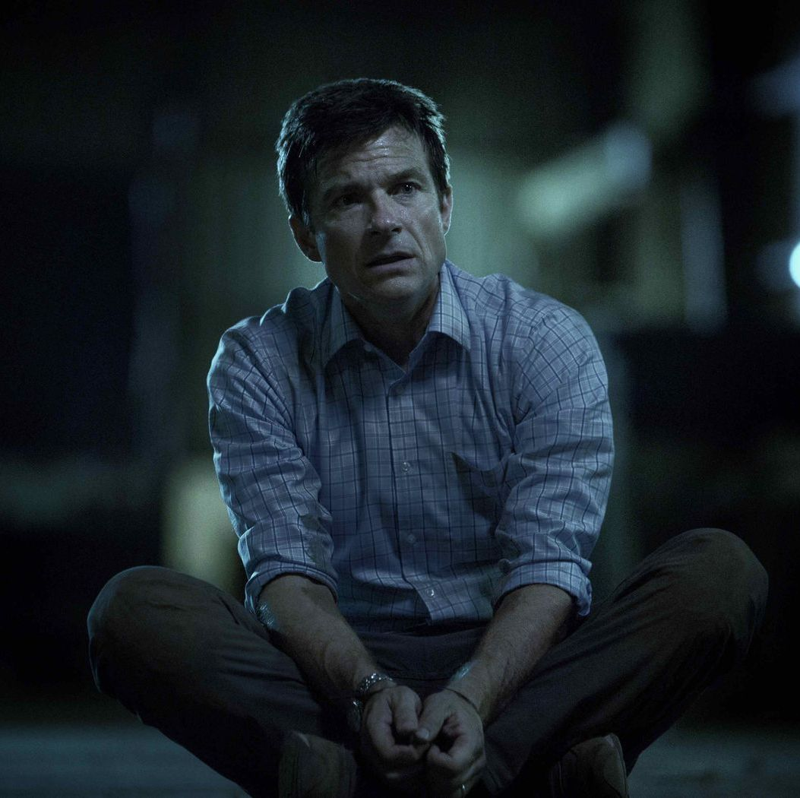
Marty Byrde
Színész: Jason Bateman
Marty Byrde szerepének rövid jellemzése: Marty egy hozzáértő pénzügyi tanácsadó, aki kénytelen lesz a pénzmosási üzletbe keveredni a kartelllel. Kegyetlen helyzetbe kerül, amikor megpróbálja elkerülni a halált, és a családjával együtt menedéket talál az Ozark-hegységben.

Slide 4
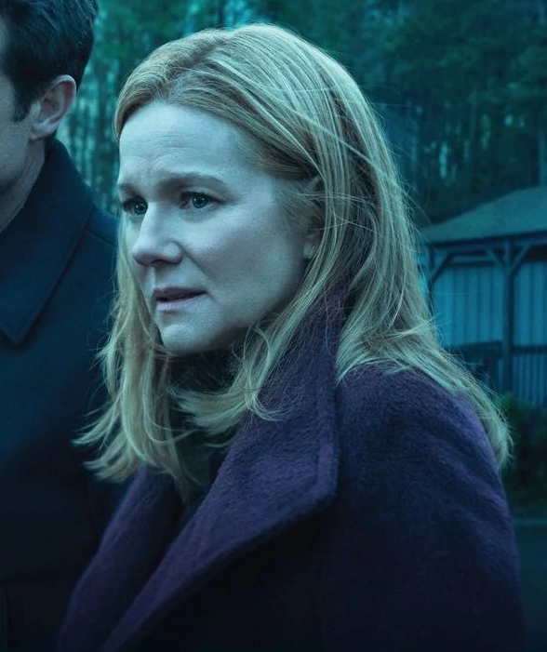
Wendy Byrde
Színésznő: Laura Linney
Wendy Byrde szerepének rövid jellemzése: Wendy a férje, Marty segítője és üzleti partnerévé válik az ügyek bonyolultságában. Okos és ravasz, ahogy a helyi bűnözőkkel tárgyal, és szembenéz a kihívásokkal. Az Ozarkban különleges képességei vannak az emberi kapcsolatok kezelésében.

Slide 5
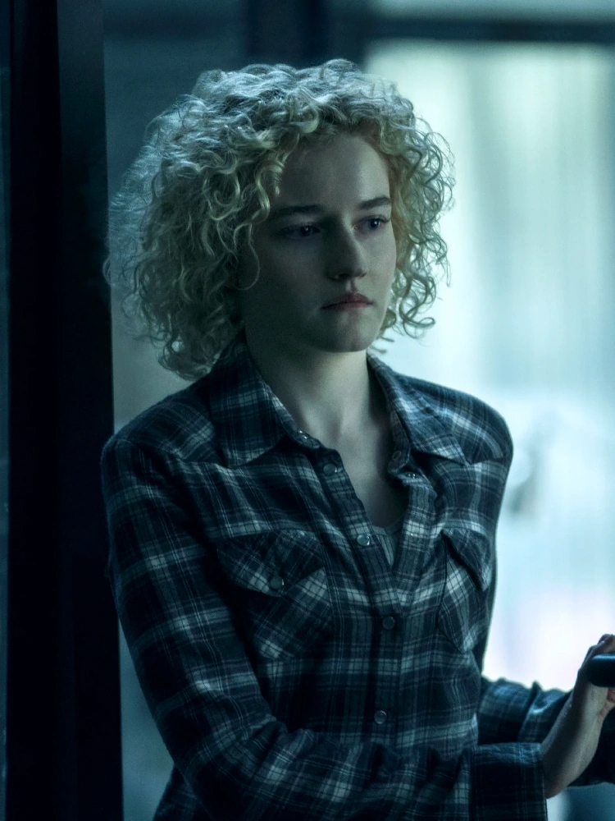
Ruth Langmore
Színésznő: Julia Garner
Ruth Langmore szerepének rövid jellemzése: Ruth egy fiatal és ambiciózus lánnyá válik a sorozat során. Először ellenfélként jelenik meg a Byrde család számára, de később szövetségesként és fontos szereplővé válik. Ruth kemény és ravasz, és mindent megtesz azért, hogy túlélje az Ozark-hegység bűnös világát.

Slide 6
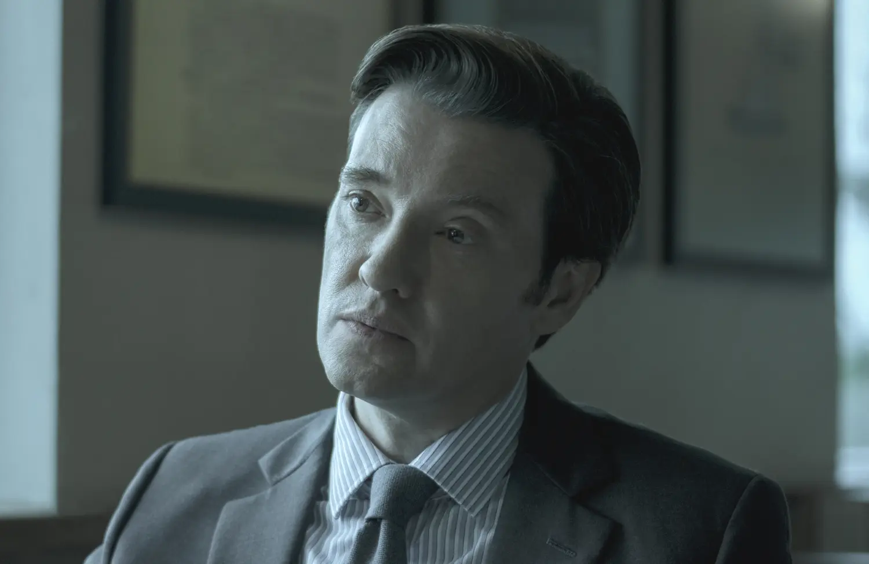
FBI ügynök Roy Petty
Színész: Jason Butler Harner
Roy Petty szerepének rövid jellemzése: Roy egy kemény és céltudatos FBI ügynök, aki a pénzmosási ügyet nyomozza. Elszántan próbálja bizonyítani Marty és Wendy bűnösségét, miközben saját démonjaival is meg kell küzdenie. Roy a fő antagonista a sorozatban, és mindent megtesz annak érdekében, hogy elkapja a Byrde családot.

Slide 7
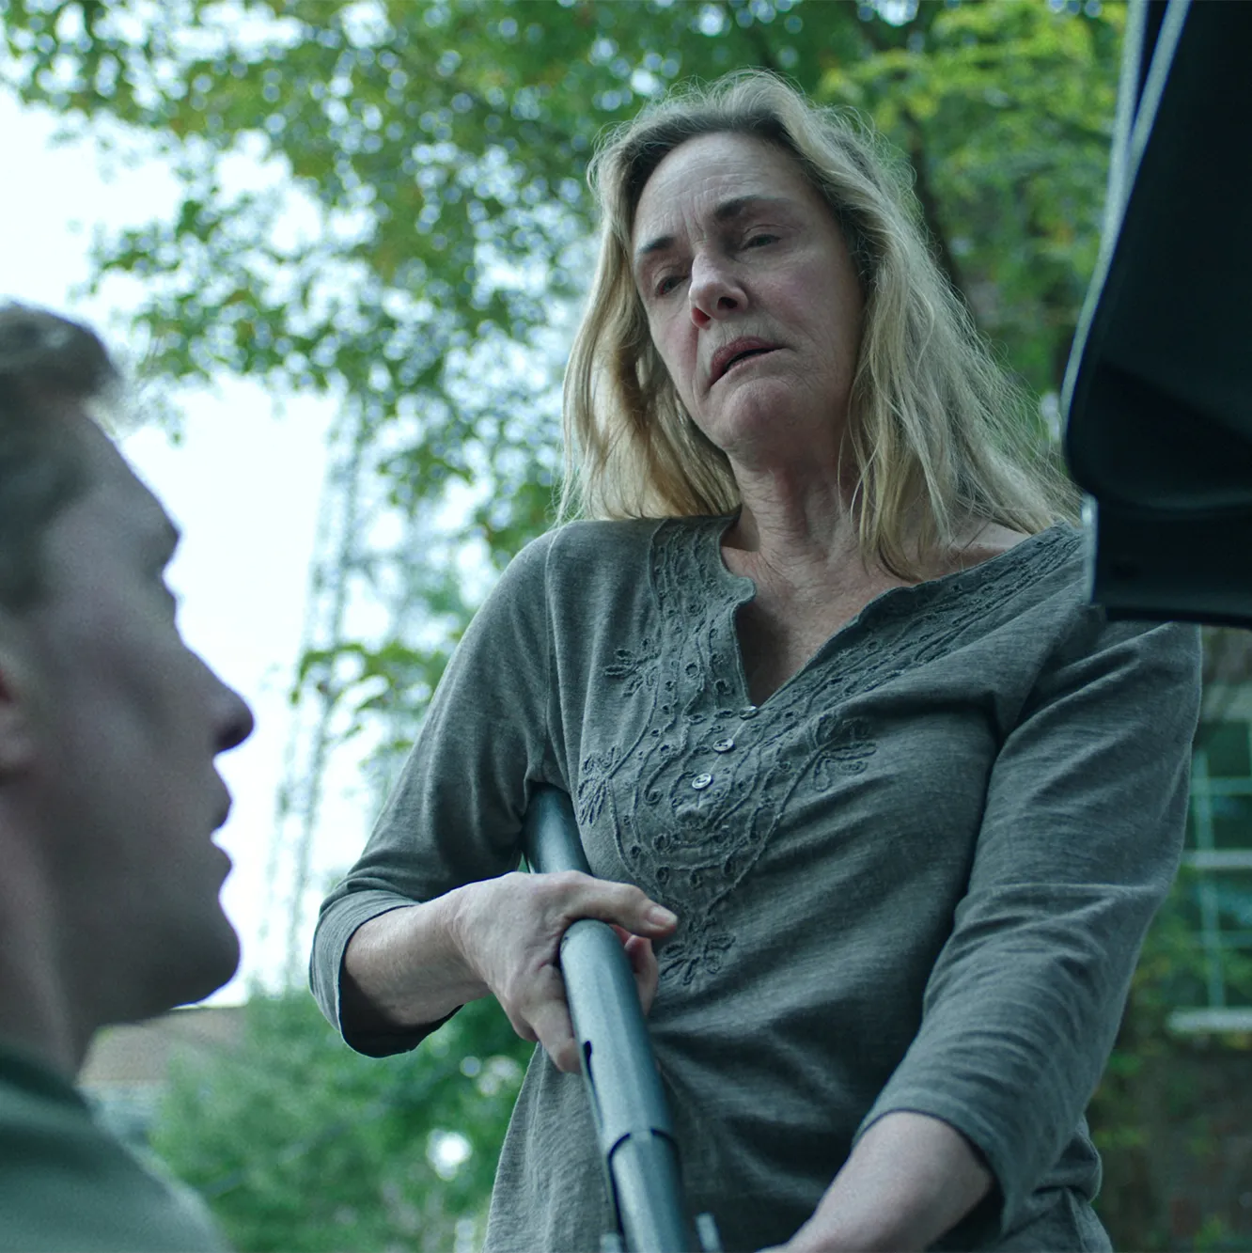
Darlene Snell
Színésznő: Lisa Emery
Darlene Snell szerepének rövid jellemzése: Darlene a helyi drogterjesztő, akinek birtokában van egy hatalmas ópiumpapaver ültetvény. Makacs és veszélyes, nem habozik kegyetlen intézkedéseket tenni a területén uralkodás érdekében. Darlene egy fontos karakter, akinek a története szorosan összefonódik a Byrde családéval.

Slide 8
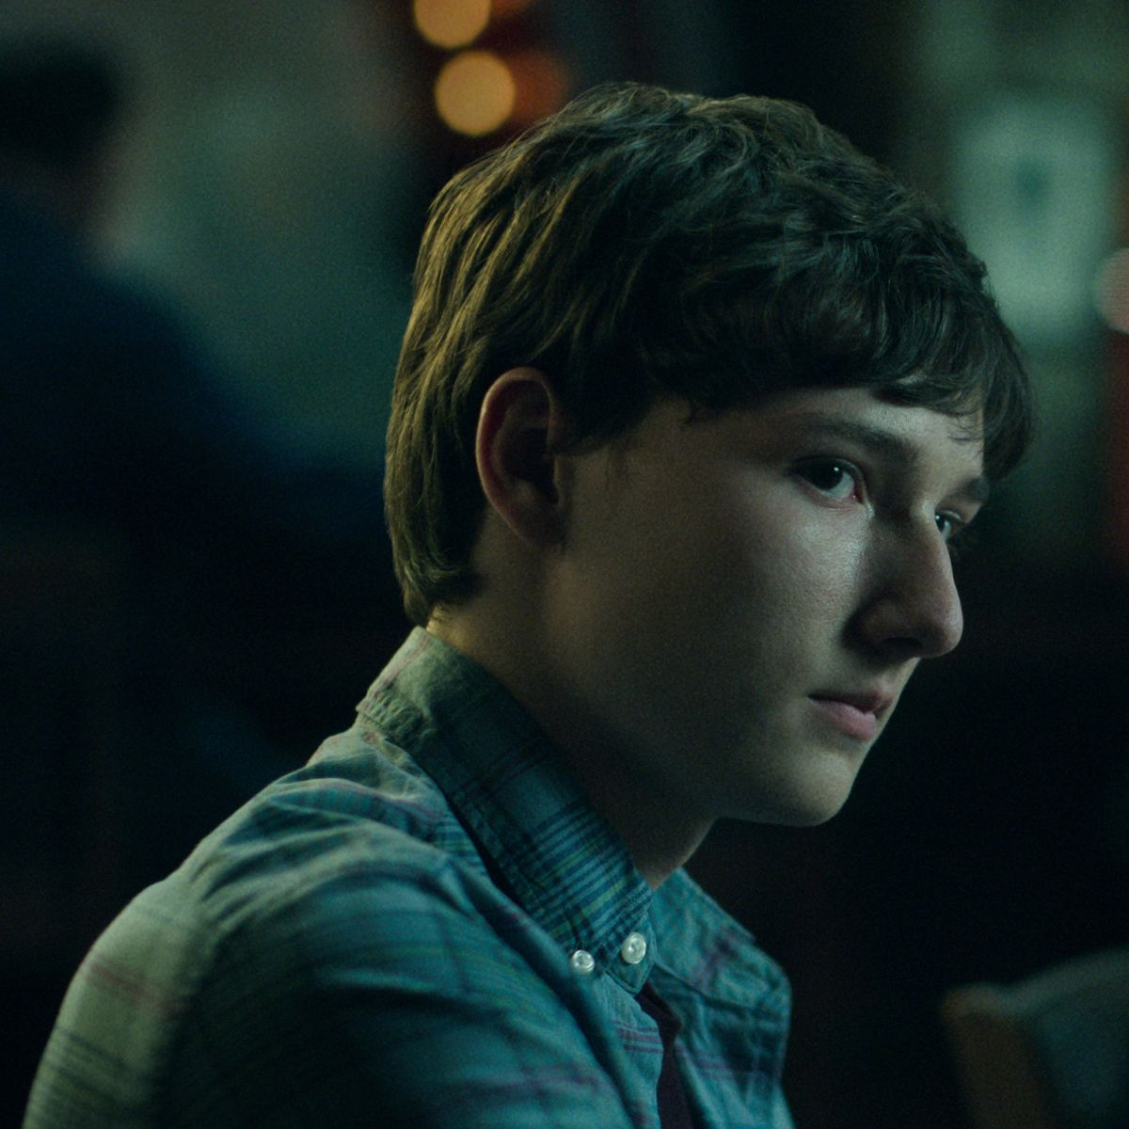
Jonah Byrde
Színész: Skylar Gaertner
Jonah Byrde szerepének rövid jellemzése: Jonah a Byrde család fiatalabb fia, aki gyorsan alkalmazkodik az új környezethez. Okos és kíváncsi, sokszor segít a szüleinek a nehéz helyzetekben. Jonah a sorozat során felnő és megpróbálja megérteni és elfogadni a családja általános tevékenységeit.

Slide 9
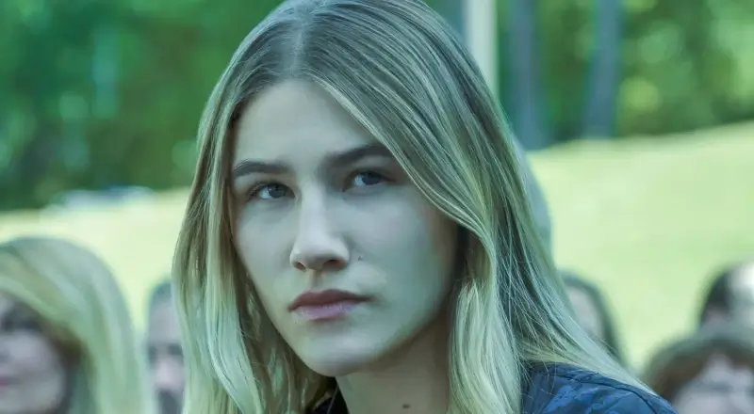
Charlotte Byrde
Színésznő: Sofia Hublitz
Charlotte Byrde szerepének rövid jellemzése: Charlotte a Byrde család idősebb lánya, aki nehezen alkalmazkodik az új környezethez. Ellenálló és lázadó, ellenséges viszonyt ápol a szüleivel és az új helyzettel. Charlotte egy olyan karakter, aki a sorozat során próbálja megtalálni a helyét és az identitását.

Slide 10

A sorozat bemutatója:

Slide 11
Köszönöm a figyelmet!

